Slide 1

基于MATLAB的跳频扩频
通信系统的仿真
物理电子科学学院 电子信息科学与技术
答辩人：覃宁慧
指导教授：盛威

Slide 2
CONTENTS
研究背景
1
RESEARCH BACKGROUNDS
结果与分析
4
理论框架
ANALYSIS AND DISCUSSION
2
RESEARCH FRAMWORK
5
总结与展望
研究方法
CONCLUSION AND SUGGESTION
3
RESEARCH METHODS

Slide 3
1
研究背景
RESEARCH BACKGROUNDS

Slide 4

1
研究背景
RESEARCH BACKGROUNDS
20世纪初
扩频通信出世
受硬件限制，没有得到广泛的应用
20世纪中后期
扩频通信在民用中得到发展
扩频通信应用于无绳电话
21世纪
电子对抗与反对抗的技术核心
广泛应用于军事抗干扰以及移动通信
主题研究
RESEARCH TOPIC
论文就是用来进行科学研究和描述科研成果的文章，简称之为论文。它既是探讨问题进行科学研究的一种手段，又是描述科研成果进行学术交流的一种工具。如学年论文、毕业论文、学位论文、科技论文、成果论文等，总称为论文。
为了探讨和掌握论文的写作规律和特点，需要对论文进行分类。由于论文本身的内容和性质不同，研究领域、对象、方法、表现方式不同，因此，论文就有不同的分类方法。

Slide 5
2
理论框架
THEORETICAL FRAMWORKS

Slide 6
2
理论框架
THEORETICAL FRAMWORKS
香农定理含义
扩频通信原理
香农定理
C：信道容量
单位：比特/秒（bit/s）
B：频带宽度
单位：赫兹（Hz）
S：信号功率
单位：瓦（W）
N：噪声功率
单位：瓦（W）
S/N：信噪比
单位：分贝（dB）
如果增加了信道带宽那么也就可以降低信息传输时对信噪比S/N的要求，这便可以减少信号的发射功率；
如果信息传输的环境良好，信噪比相对较高，这时就能够相对减少对信道带宽的需求，但是信号功率的增加远比信道带宽下降的速度快
两种方式用来提高信道容量C，明显第一种更划算

Slide 7
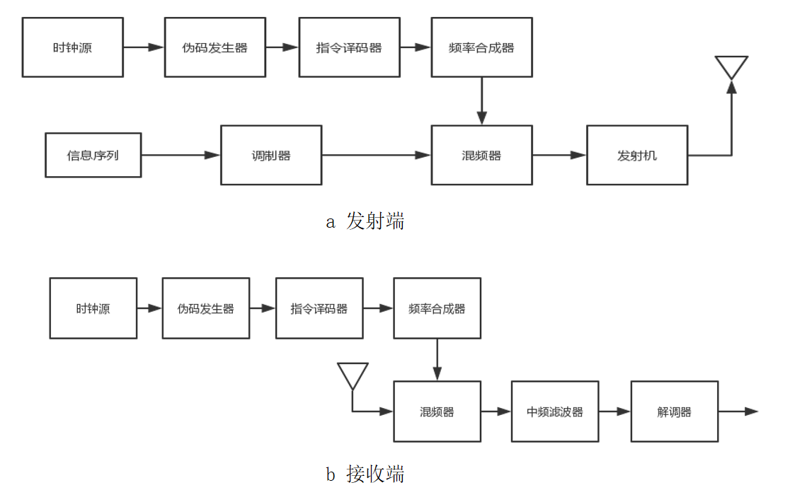
2
理论框架
THEORETICAL FRAMWORKS
跳
频
通
信
物
理
模
型

Slide 8
3
研究方法
RESEARCH METHODS

Slide 9
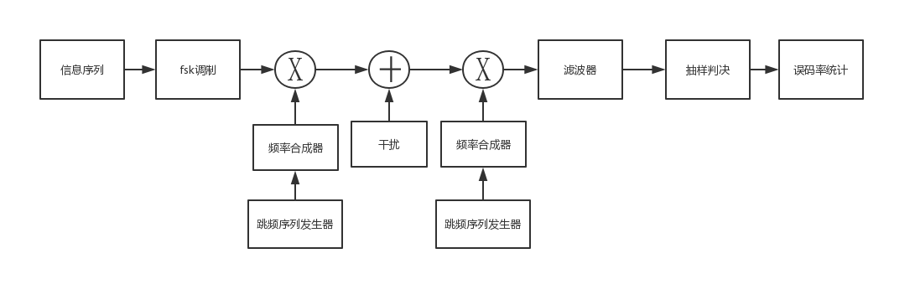
3
研究方法
RESEARCH METHODS
跳
频
通
信
仿
真
流
程
MATLAB特点
MATLAB
MATLAB已经被广泛用于理工科大学几乎每门专业课当中。
MATLAB仿真流程

Slide 10
4
仿真结果
SIMULATION RESULTS

Slide 11
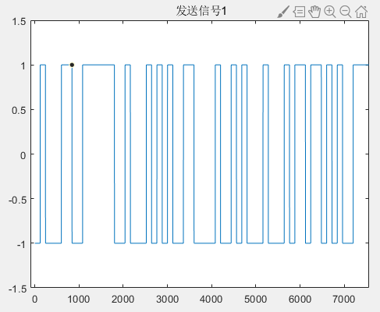
4
仿真结果
SIMULATION RESULTS
根据前面的跳频通信物理模型，首先需要生成需要发送出去的信息序列，本次仿真用rand命令对四名用户分别随机生成四个信息序列，用户一为本次仿真发送信息的主体，用户二、用户三、用户四主要作为本次仿真的干扰用户，用来干扰用户一信息序列的传输。
用户一发送信号

Slide 12
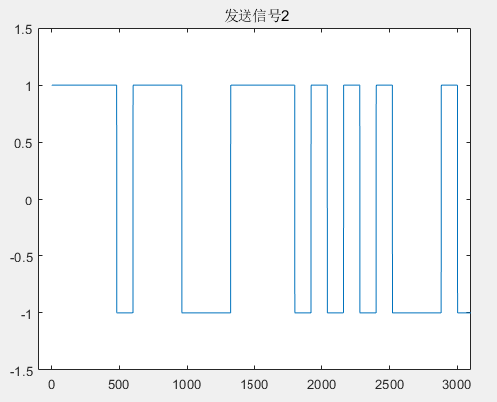
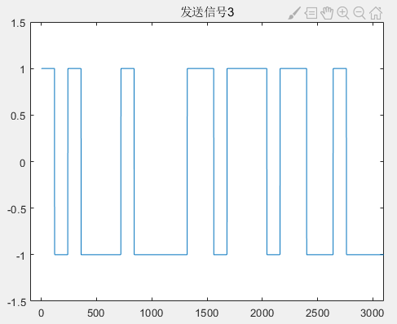
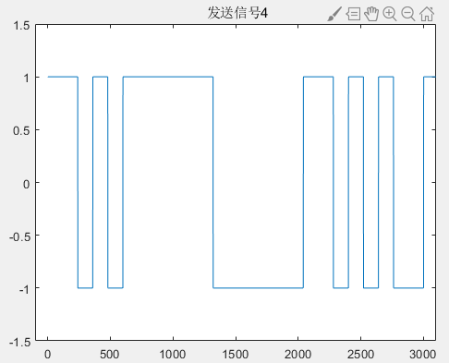
4
仿真结果
SIMULATION RESULTS
用户二发送信号
用户三发送信号
用户四发送信号

Slide 13
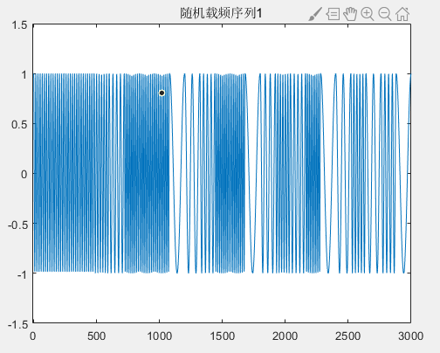
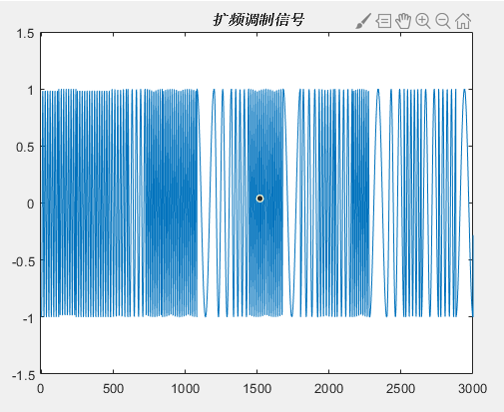
4
仿真结果
SIMULATION RESULTS
用户一载波
用户一扩频调制后的信号载波

Slide 14
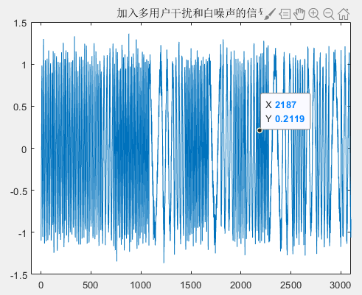
4
仿真结果
SIMULATION RESULTS
用MATLAB给信号加上多用户干扰以及加性高斯把噪声的信号之后的信号图如下，将给出加干扰之前扩频调制之后的的信号图来作对比

Slide 15
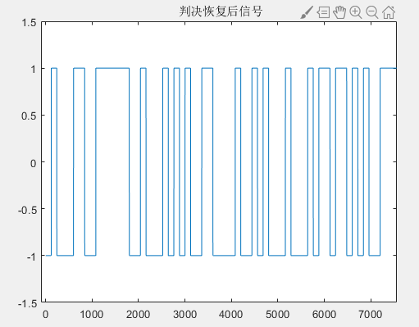
4
仿真结果
SIMULATION RESULTS
将接收到信号相继进行相干解调，解调所用载波为调制时所用载波，接着去掉高频分量，输出低频信号，再经过抽样判决器，可以得到最终恢复的信号。

Slide 16
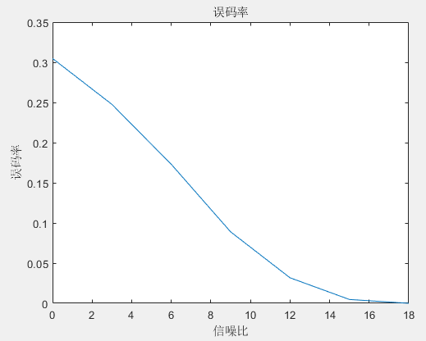
4
仿真结果
SIMULATION RESULTS
结论
从图中可以看出：
噪声以及其他用户的信息传输对本次跳频通信的仿真的干扰是十分有效的，随着噪声功率的增加，误码率也呈急剧上升趋势，当噪声功率大于信号功率时，误码率几乎达到了32%。
随着信噪比的上升，误码率也是呈急剧下降趋势的，特别是当信噪比达到16分贝之后，误码率已经趋近于0，几乎100%还原了发送的信号。

Slide 17
5
总结
SUMMARY

Slide 18
5
总结
SUMMARY
本文通过利用MATLAB对跳频通信系统的仿真，不仅认识到了MATLAB的的强大，而且还通过仿真证实了跳频通信系统的抗干扰性能以及其显著的传输信号效果。
在仿真的过程中，由于不熟悉如何生成伪随机码，导致最开始实验时生成的伪随机码是一眼就能看出规律的，导致仿真的结果十分不理想，接收端最后恢复的图与发送端发送的图有很大差别，得出的误码率和信噪比的曲线图也是没有规律且误码率十分高。不过，这次失败的实验也让我深刻理解了伪随机码的随机性在跳频通信系统中的重要性。
总结
Conclusions

Slide 19
致谢感恩
答辩人：覃宁慧
指导教授：盛威
The Graduation Thesis Defense
THANKS TO

